Slide 1
確率統計 24．
60226276 森岡 勇介

Slide 2
目次
  母平均の検定（両側t検定）
  母平均の検定（片側t検定）
  ２標本t検定
  対応のない２標本t検定
  対応のある２標本t検定

Slide 3
母平均の検定(両側t検定)
母分散のわからない正規分布に従う数値群に対して行う検定
例題
ある工場では部品Aを製造しています．製造された部品Aの中からランダムに10個を選び長さを測定したところ，平均値は7.2cm，標準偏差は0.2cmでした。部品Aの長さが正規分布に従うとき、この工場で製造している部品Aの長さは7.0cmといえるか．

Slide 4

母平均の検定(両側t検定)
１．仮説を立てる
赤字の部分より帰無仮説は「部品Aの長さは7.0cmである」となる．
対立仮説は「部品Aの長さは7.0cmでない」となる．
２．有意水準を設定する
有意水準はここでは0.05とする．
両側検定なので統計数値表は のものを使う．
３．適切な検定統計量を決める
母分散がわからないので，不偏分散を用いる統計量tを用いる.
$$t_{0.025}$$

Slide 5
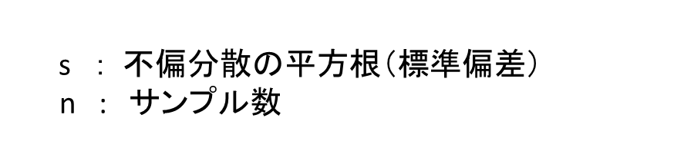



母平均の検定(両側t検定)
統計量tは次の式を使う.
s$：$不偏分散の平方根（標準偏差）
n : サンプル数
$$t=\frac{\overline{x}−μ}{\frac{s}{\sqrt{n}}}$$
$$μ$$
： 仮定した母平均
$$\overline{x}$$
： 標本平均

Slide 6

母平均の検定(両側t検定)
例題のサンプル数１０，標準偏差0.2，仮定した母平均7.0，
標本平均7.2を代入し，統計量tを求める．
統計量ｔは≒3.16となる．
$$t=\frac{7.2−7.0}{\frac{0.2}{\sqrt{10}}}$$
≒ 3.16

Slide 7
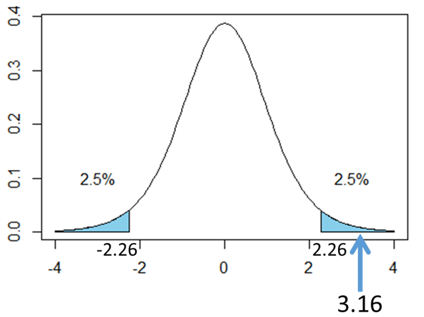


母平均の検定(両側t検定)
自由度9のｔ分布を使用するので統計数値表の の
部分を読み取ると2.262とある．
$$t_{0.025}\left(9\right)$$
求めた統計量ｔは3.16であるので，
の値と統計量ｔを図に表すと右のようになる．
$$t_{0.025}\left(9\right)$$

Slide 8
母平均の検定(両側t検定)
有意水準５％において，帰無仮説は棄却され，この工場で製造された部品Aの長さは7.0cmではないという対立仮説が採択される．
対立仮説が採択されたので「部品Aの長さは7.0cmでない」という結果になった．

Slide 9
母平均の検定(片側t検定)
両側t検定と基本的には同じだが，立てる仮説の違いにより結果に違いが生まれる．
例題
あるメーカーの電球は，寿命が2,000時間であると宣伝しています．この電球を様々なお店で合計15個購入しテストを行ったところ，寿命の平均値は1,900時間，標準偏差は150時間でした．この電球の寿命が正規分布に従うとき，この結果からこの電球の宣伝文句は問題ないと考えられるでしょうか．

Slide 10

母平均の検定(片側t検定)
１．仮説を立てる
帰無仮説は「この電球の寿命は2000時間である」となるが，２０００時間より長い場合は問題がない．
従って対立仮説は「この電球の寿命は2000時間より短い」となる．
２．有意水準を設定する
有意水準はここでは0.05とする．
片側検定なので統計数値表は のものを使う．
３．適切な検定統計量を決める
母分散がわからないので，不偏分散を用いる統計量tを用いる.
$$t_{0.05}$$

Slide 11
母平均の検定(片側t検定)
統計量tは両側t検定と同じ式を使う.
s$：$不偏分散の平方根（標準偏差）
n : サンプル数
$$t=\frac{\overline{x}−μ}{\frac{s}{\sqrt{n}}}$$
$$μ$$
： 仮定した母平均
$$\overline{x}$$
： 標本平均

Slide 12

母平均の検定(片側t検定)
例題のサンプル数15，標準偏差150，仮定した母平均2000，
標本平均1900を代入し，統計量tを求める．
統計量ｔは≒-2.58となる．
$$t=\frac{1900−2000}{\frac{150}{\sqrt{15}}}$$
≒ -2.58

Slide 13
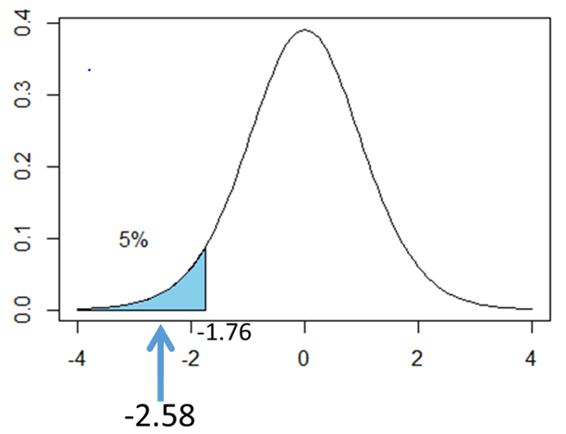


母平均の検定(片側t検定)
自由度14のｔ分布を使用するので統計数値表の の
部分を読み取ると1.761とある．
$$t_{0.05}\left(14\right)$$
求めた統計量ｔ = -2.58であるので，
の値と統計量ｔを図に表すと右のようになる．
$$t_{0.05}\left(14\right)$$

Slide 14
母平均の検定(片側t検定)
有意水準５％において，統計量ｔは棄却域にあるので帰無仮説は棄却され，対立仮説が採択される．
この場合，「この電球の寿命は2000時間より短い」という対立仮説が採択されたので，宣伝文句を修正したほうがいいという結果になった．

Slide 15
２標本ｔ検定
２つの独立した母集団があり，抽出した標本の平均に差があるかを
検定するｔ検定
１．対応のないデータ
２．対応のあるデータ この２種類に対して別の手法をとる．

Slide 16
対応のない２標本ｔ検定
例題 ある学校の1組と2組の算数のテストの平均点を比較します。1組の生徒30人の平均点は75点，標準偏差は5点，2組の生徒32人の平均点は70点，標準偏差は8点でした．この結果から，1組と2組の算数のテストの平均点に差はあると言えるでしょうか．
１．仮説を立てる
帰無仮説は「1組と2組の算数のテストの平均点は等しい」とする．
対立仮説は「1組と2組の算数のテストの平均点は差がある」となる．

Slide 17
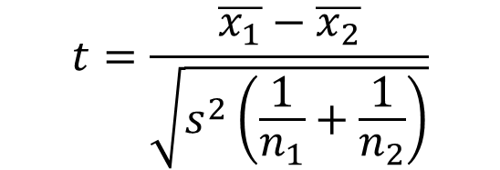

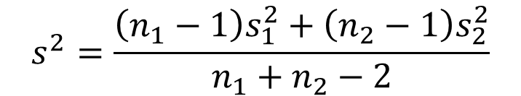
対応のない２標本ｔ検定
２．有意水準を設定する
有意水準はここでは0.05とする．
差があるかどうかなので統計数値表は のものを使う．
３．適切な検定統計量を決める
母分散がわからないので，不偏分散を用いる統計量tを用いる.
$$t_{0.025}$$
$$t=\frac{\overline{x_{1}}−\overline{x_{2}}}{\sqrt{s^{2}\left(\frac{1}{n_{1}}+\frac{1}{n_{2}}\right)}}$$
$$s^{2}=\frac{\left(n_{1}−1\right)s_{1}^{2}+\left(n_{2}−1\right)s_{2}^{2}}{n_{1}+n_{2}−2}$$

Slide 18
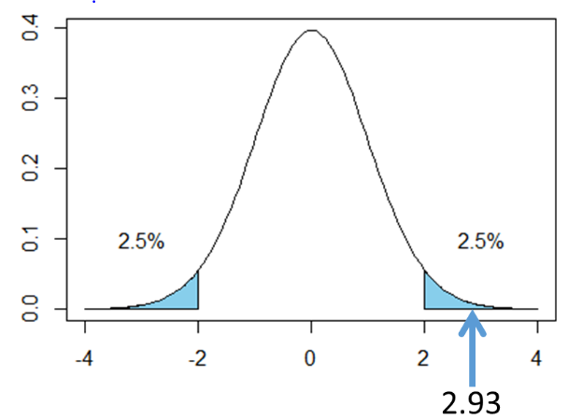
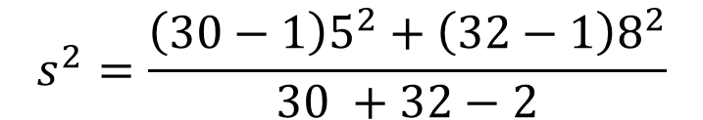
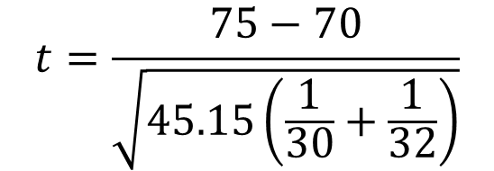

対応のない２標本ｔ検定
自由度14のｔ分布を使用するので統計数値表の の
部分を読み取ると2.000とある．
$$t_{0.025}\left(60\right)$$
$$s^{2}=\frac{\left(30−1\right)5^{2}+\left(32−1\right)8^{2}}{30 +32−2}$$
= 45.15
$$t=\frac{75−70}{\sqrt{45.15\left(\frac{1}{30}+\frac{1}{32}\right)}}$$
≒ 2.93

Slide 19
対応のない２標本ｔ検定
有意水準５％において，統計量ｔは棄却域にあるので帰無仮説が棄却され，対立仮説が採択される．
よって「1組と2組の算数のテストの平均点は差がある」となる．

Slide 20
対応のある２標本ｔ検定
例題 血圧を下げる薬のテストを行う．被験者５人に対して薬の投与前と投与後の血圧を測定したところ，下の表が得られた．この結果から薬の投与によって血圧は下がったといえるか．
被験者No. | 投与前 | 投与後
1 | 180 | 150
2 | 130 | 135
3 | 165 | 145
4 | 155 | 150
5 | 140 | 140

Slide 21

対応のある２標本ｔ検定
1.仮説を立てる
帰無仮説は「投薬前後の血圧は等しい」とする．
対立仮説は「投薬前後で血圧は下がった」となる．
2.有意水準を設定する
有意水準は0.05とする．血圧に差があったかではなくて血圧が下がったかであるので， の統計数値表を使う．
３．適切な検定統計量を決める
母分散がわからないので，不偏分散を用いる統計量tを用いる.
$$t_{0.05}$$

Slide 22
対応のある２標本ｔ検定
２標本間の薬の投与前後での血圧の差の平均が０であるかどうかを検定すればよい．
被験者No. | 投与前 | 投与後 | 差（前-後）
1 | 180 | 150 | 30
2 | 130 | 135 | -5
3 | 165 | 145 | 20
4 | 155 | 150 | 5
5 | 140 | 140 | 0
平均 | 154 | 144 | 10

Slide 23
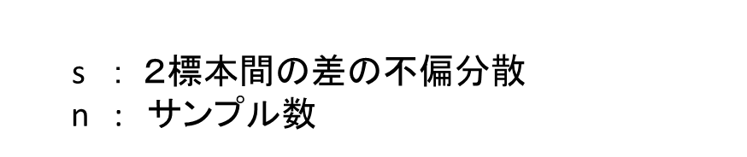
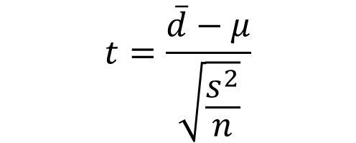


対応のある２標本ｔ検定
統計量ｔには下の式を利用する．
s$：$２標本間の差の不偏分散
n : サンプル数
$$t=\frac{\overline{d}−μ}{\sqrt{\frac{s^{2}}{n}}}$$
$$μ$$
： 仮定した母平均(今回は０)
$$\overline{d}$$
： 標本平均

Slide 24
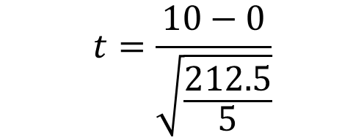
対応のある２標本ｔ検定
不偏分散は，差の不偏分散を計算すればよいので，それらをもとに
統計量を求める．
$$t=\frac{10−0}{\sqrt{\frac{212.5}{5}}}$$
≒ 1.53
統計量ｔは 1.53となる．

Slide 25
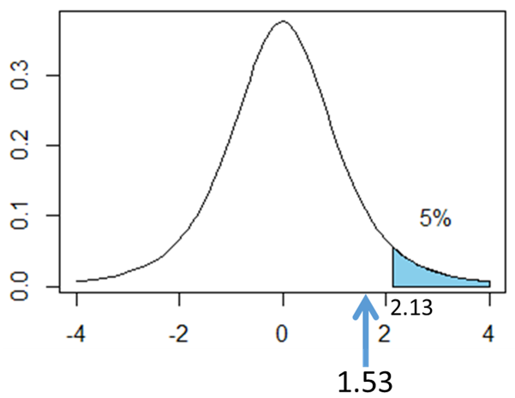


対応のある２標本ｔ検定
$$t_{0.05}\left(4\right)$$
自由度4のｔ分布を使用するので統計数値表の の
部分を読み取ると2.132とある．
求めた統計量ｔは3.16であるので，
の値と統計量ｔを図に表すと右のようになる
$$t_{0.05}\left(4\right)$$

Slide 26
対応のある２標本ｔ検定
有意水準５％において，統計量ｔは棄却域にないので帰無仮説は棄却されず，対立仮説が正しいとは言えない．
この場合，「投薬によって血圧が下がったとは言えない」という結果になった．

